Slide 1
О доблестях, о подвигах, о славе…
« В жизни всегда есть место подвигу…» М.Горький

Slide 2
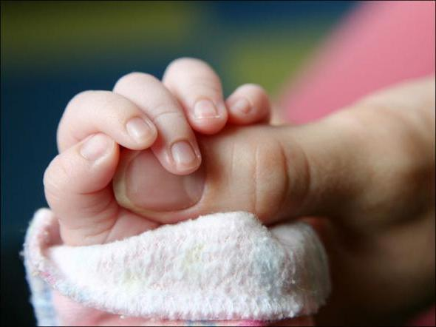
МАМА… Простое, казалось бы, слово…
Мама любит и жалеет. Мама понимает. Мама всё моя умеет, Всё на свете знает!

Slide 3
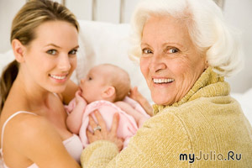
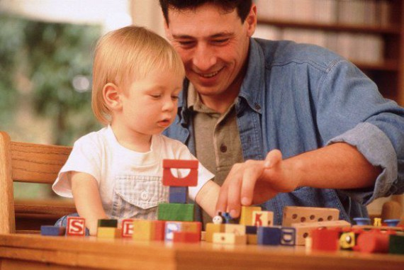
Сколько звезд на ясном небе! Сколько колосков в полях! Сколько песенок y птицы! Сколько листьев на ветвях!
Только солнце - одно на свете. Только мама - одна на свете.

Slide 4
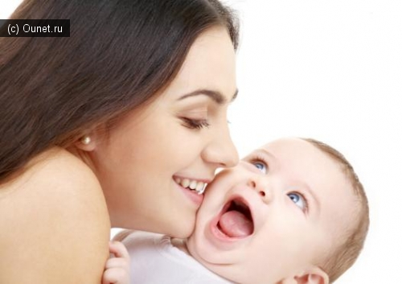
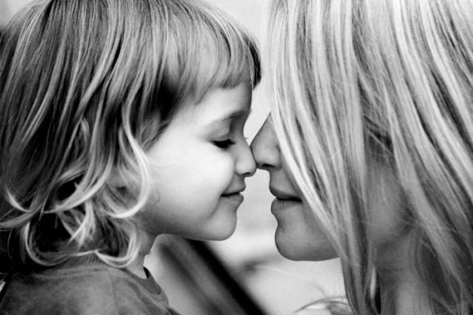
Как я тебя люблю - не передать! Ты лучше всех, скажу об этом прямо! Хочу тебе всем сердцем пожелать Любви, удачи и здоровья, мама!
И чтобы с каждым годом ты была Счастливее, прекрасней и моложе! И радостной улыбкою цвела... Ты для меня на свете всех дороже!

Slide 5
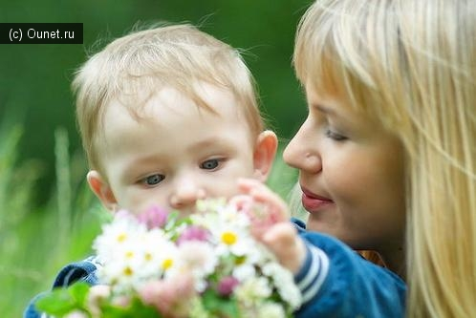
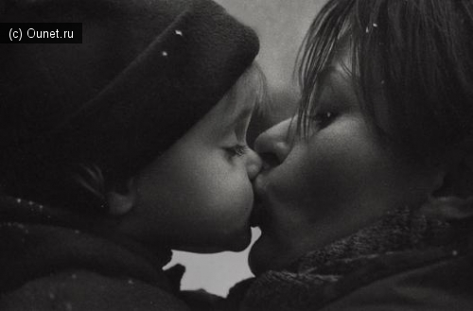
Голос ласковый и нежный Вьется птицей надо мной. Как легко и безмятежно Рядом с мамочкой родной!
На колени к маме сяду И уютно обнимусь. Слаще счастья мне не надо, Ничего я не боюсь!

Slide 6
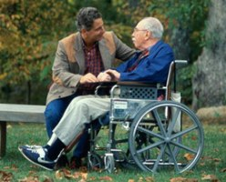
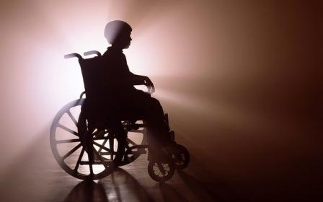
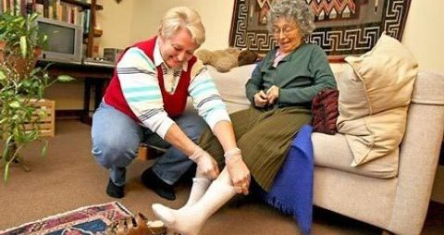
Основное правило
не дать сломить
себя ни людям,
ни обстоятельствам

Slide 7
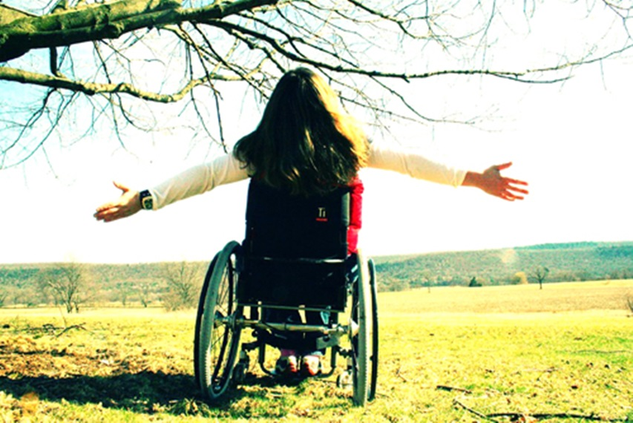
Упавший духом
гибнет раньше срока

Slide 8
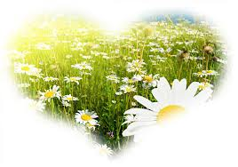
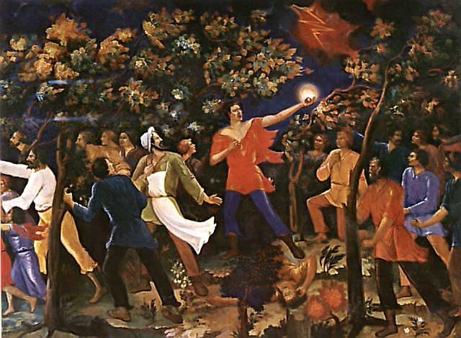
ГОРЯЩЕЕ СЕРДЦЕ Данко

Slide 9
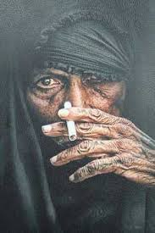
Что я сделаю для людей?

Slide 10
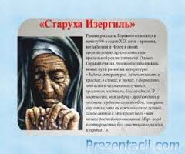
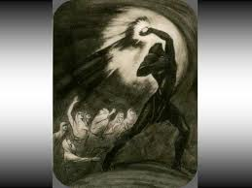
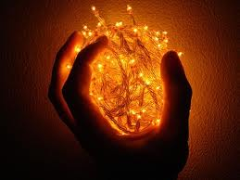
Идем! — крикнул Данко
и бросился вперед на свое место,
высоко держа горящее сердце и освещая им путь людям.
Идем! — крикнул Данко
и бросился вперед на свое место,
высоко держа горящее сердце и освещая им путь людям

Slide 11
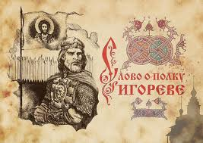
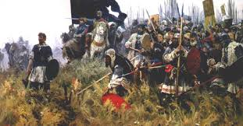
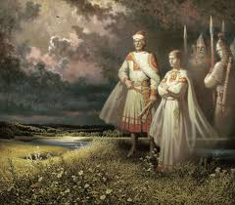
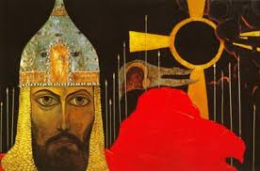

Slide 12
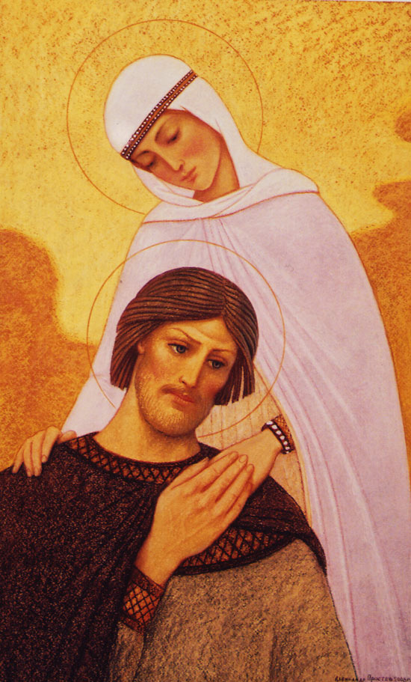
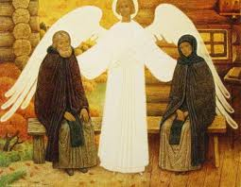

Slide 13
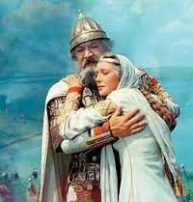
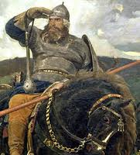
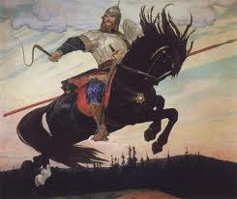
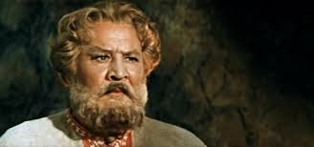

Slide 14
